Slide 1
机械设计基础
复习总结
任课教师：王建立
E_Mail: wangjianli@seu.edu.cn
电话: 13952090341
办公室： 机械楼316#

Slide 2
单选 30 (15)
填空 10 (10)
简答 30 (4)
计算 30 (3)
闭卷（120分钟）
带绘图工具（直尺，铅笔，圆规）
考试成绩占80％，平时占10％，实验占10％

Slide 3
绪论
机械 机器 机构 及其组成零件
什么是零件、构件、机构、机器、机械？
它们有什么联系？
又有什么区别？
没有计算题

Slide 4
第1章 平面机构的自由度
运动副★
低副（转动副，移动副）高副 （点接触，线接触）
平面机构运动简图 (给你图能够识别)
运动副，构件，常用机构表示方法
平面机构的自由度计算★
机构自由度 F=3n-2P_{L}-P_{H}，
机构具有确定运动的条件: F>0; 自由度数等于原动件数
速度瞬心(了解)
确定速度瞬心位置，计算两构件的角速度比

Slide 5
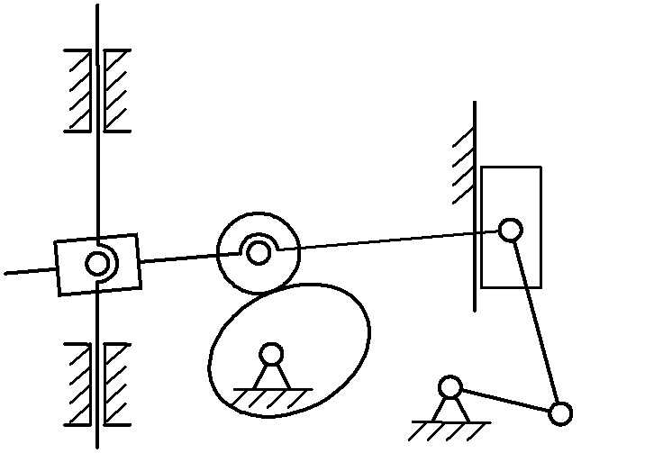
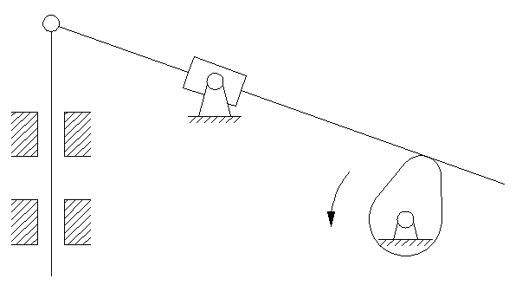
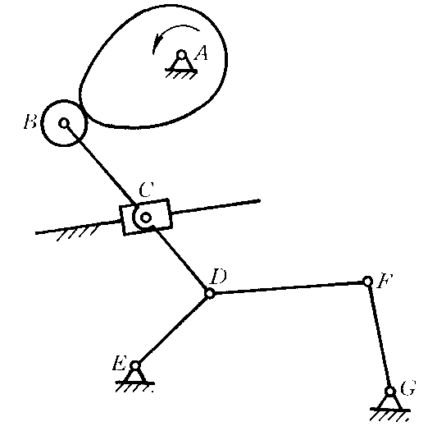
机构的组成要素?
平面机构具有确定运动的条件?
运动副的定义,三个条件?
高低副如何定义，以及对应的接触和约束类型？
平面机构的自由度
活动构件数目, 复合铰链、虚约束以及局部自由度有哪些?

Slide 6
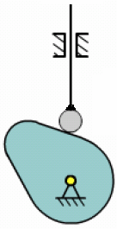
两个构件其有效约束数目<2,如果大于1，则要看是否存在虚约束

Slide 7


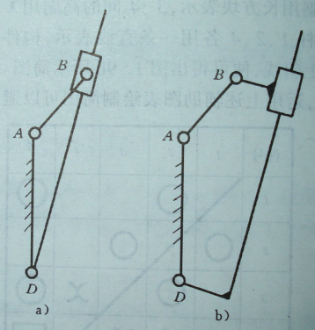
3
2
3
2
1
4
1
4

Slide 8
速度瞬心没有计算要求

Slide 9
第2章 平面四杆机构
平面四连杆机构的演化 (了解)
曲柄摇杆机构，双曲柄机构，双摇杆机构
曲柄滑块机构，导杆机构，摇块机构和定块机构
四连杆机构的基本特征★
整转副存在的条件
急回特性(极位夹角)
压力角和传动角
死点

Slide 10
急回特性?
极位夹角？
死点条件?
四杆机构类型判断?
极位夹角与行程速度变化系数的关系?
压力角定义,以及与传动角、机构传动性能的关系?

Slide 11
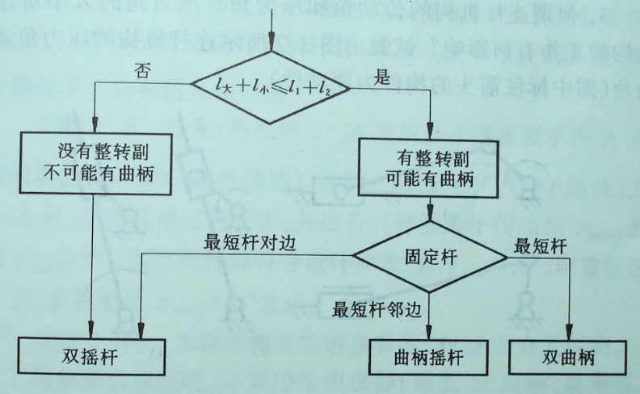

Slide 12




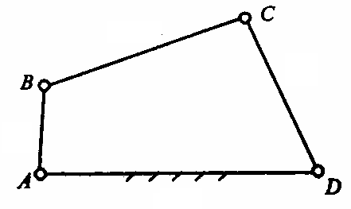
铰链四杆机构，已知各构件长度
问：
1) 该机构是否存在曲柄？
2) 如果改为构件AB或CD作机架，得到哪种类型的四杆机构？
，
，
，

Slide 13
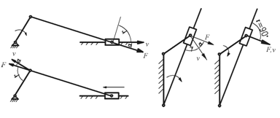
画出图示各机构的压力角

Slide 14
第3章 凸轮机构
凸轮机构特点和分类
从动件运动形式，从动件形状，凸轮形状
维持高副接触的方式
从动件的常用运动形式（掌握）
停（近休止），升（推程），停（远休止），降（回程）
凸轮机构的压力角 ★
凸轮轮廓线绘制★
反转法
没有计算题

Slide 15
滚子半径
理论轮廓
基圆
ω
O
实际轮廓

Slide 16
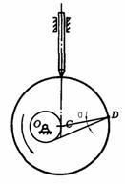
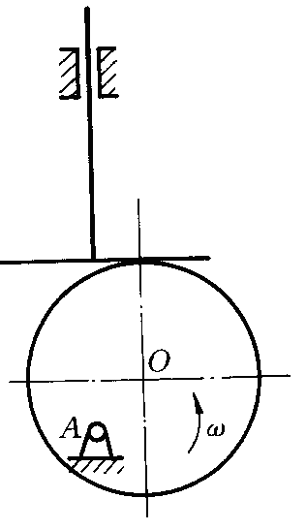
哪些运动规律会发生刚性、柔性冲击?
凸轮基圆半径与压力角的关系？
找出压力角和基圆

Slide 17
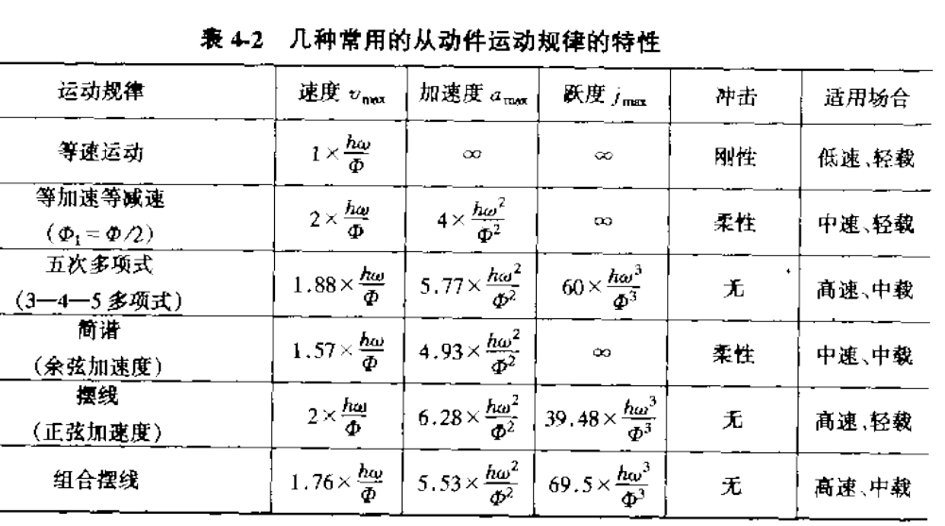

Slide 18

推程运动角
远休止角
e
B′
Φ
ω
A
Φ
Φ
r₀
B
O
B₁
Φ_{s}
C₁
C
D

Slide 19

第4章 齿轮机构
基本概念★
渐开线，根切，重合度
连续定传动比传动的条件
m₁=m₂,α₁=α₂=α；标准中心距；
标准直齿圆柱齿轮的几何尺寸计算★
齿数，模数，压力角
斜齿轮端面、法面参数的转换★
变位齿轮

Slide 20
齿轮连续定传动比传动的条件？
直齿、斜齿、圆锥齿轮、蜗轮蜗杆正确啮合条件?
渐开线齿轮的啮合过程 ? 开始啮合，推出啮合？
理解齿轮的可分性含义？
重合度的物理意义？斜齿与直齿圆柱齿轮重合度的差别？
切制法加工齿轮的分类和特点？
斜齿轮重合度的特点？
根切产生的原因? 如何合理预防？
同一把刀具加工正变位、负变位齿轮参数的异同点?
齿轮啮合，齿轮齿条啮合过程中，中心距对啮合角以及传动比的影响？

Slide 21
已知一对外啮合正常齿制标准渐开线直齿圆柱齿轮标准安装，模数 m=3mm，z1=19，z2=41。 试求两齿轮的①分度圆直径、②齿顶圆直径、③齿根圆直径、④基圆直径、⑤中心距、⑥节圆直径、⑦齿距、⑧齿厚、⑨齿槽宽、⑩齿全高。
以及与轮系、轴、轴承计算相配合进行相关计算

Slide 22
第5章 轮系
定轴轮系★
转动方向判断，传动比计算
基本周转轮系★
传动比计算
复合轮系★
传动比计算
轮系的应用（了解）
大传动比，增加距离，变速，运动合成和分解

Slide 23
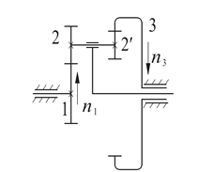
轮系有哪些基本类型?
周转轮系组成和特点?
计算时，正负号怎么处理？

Slide 24
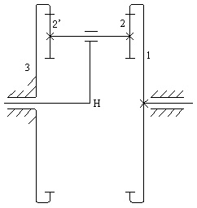
如图所示，已知轮系中z₁ = 60，z₂ = 15，z₂’ = 20，各轮模数均相同，求z₃及i_{1H}。

Slide 25
周转轮系传动比计算方法
周转轮系
- ω _{H}
转化机构：假想的定轴轮系
计算转化机构的传动比
计算周转轮系传动比

Slide 26
复合轮系及其传动比
计算步骤：
1.划分基本轮系，分别列出各基本轮系的传动比计算式；
2.根据各基本轮系间的联接关系，将各计算式联立求解
判断周转轮系的方法：
① 先找出行星轮，支持行星轮的构件就是系杆，需要注意的是，系杆不一定呈简单的杆状；
② 顺着行星轮与其它齿轮的啮合关系找到中心轮，这些行星轮、中心轮和系杆便组成一个周转轮系。
判断定轴轮系的方法：
如果一系列互相啮合的齿轮的几何轴线都是相对固定不动的，这些齿轮便组成定轴轮系。

Slide 27
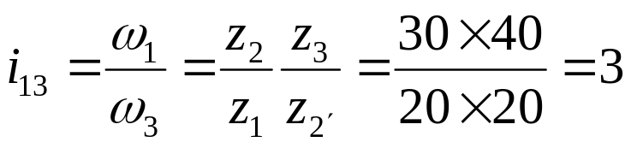
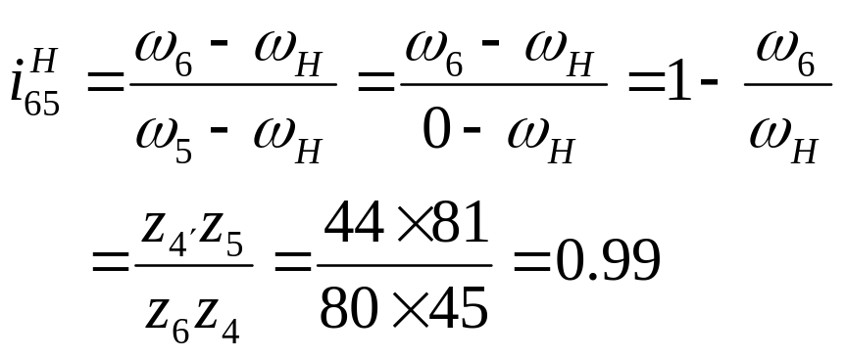
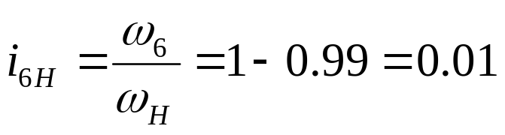

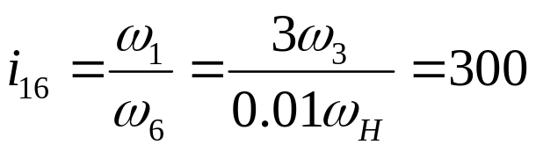
z₁=20，z₂=30， z_{2’}=20， z₃=40， z₄=45， z_{4’}=44， z₅=81， z₆=80 求： i₁₆
2
2‘
5
6
定轴
行星
1
4
4‘
H
3
两个轮系的关系
混合轮系的传动比
作业题： 5－1、5－2、5－8、5－9

Slide 28
第7、8章 机械运转速度波动的调节和回转件平衡
速度波动产生的原因？
周期性和非周期性速度波动的调节方法？
什么情况下会导致静不平衡和动不平衡？如何分别调节？
回转件的静平衡和动平衡的联系和差别？
没有计算题

Slide 29
第9章 机械零件设计概论
失效的概念？主要有那些失效形式？
循环特性与循环应力的关系？日常生活中，以及后面章节中零件（齿轮、传动带、滚动轴承等）所受应力类型？
不同应力状态下许用应力的选取？
疲劳断裂，疲劳点蚀如何理解？
疲劳曲线如何理解？
没有计算题

Slide 30
第10章 联接
螺纹连接 ★
参数，自锁，类型，预紧和防松
普通螺纹连接的强度计算★
松螺栓连接，紧螺栓连接（横向载荷）
键连接★
类型，强度计算

Slide 31
螺栓联接的基本类型，应用场合和特点？
螺纹升角，螺距，导程，左右旋等概念？
自锁条件，不同螺纹自锁性能比较?自锁的影响因素？
螺纹拧紧力距的组成?
螺纹防松的方法和目的?
平面，半圆键，锲键，切向键的工作特点？
平键截面尺寸和长度的选择依据?
平键失效形式以及校核公式?
松螺栓和紧螺栓联接的强度计算的差别?
受横向和轴向工作载荷螺栓联接中轴向拉伸载荷的选择？
受轴向工作载荷时载荷与变形的关系？

Slide 32
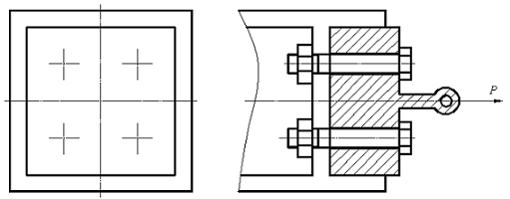
如图示的方形厚盖板用4个普通螺栓与箱体联接，盖板的中心拉环受拉力P =10 kN，残余预紧力F_{R}=1.5F_{E}，螺栓许用应力为[σ] = 160 MPa，试设计螺栓直径。
多结合面，多螺栓链接计算；受纵向、横向载荷时紧螺栓链接计算

Slide 33
第11章 齿轮传动
受力分析★
直齿圆柱齿轮，斜齿圆柱齿轮，蜗轮蜗杆传动
强度计算
弯曲强度计算，表面接触强度计算
失效形式★
5种失效形式，原因，失效部位，预防措施

Slide 34
开式、闭式齿轮传动主要失效形式和特点?
闭式软齿面、硬齿面齿轮传动的失效形式，设计和校核？
各种失效形式的发生部位，产生原因和预防措施？
齿轮材料选择的特点？
小齿轮与大齿轮齿面硬度的差别?
齿根产生最大弯矩的载荷作用点位置?
模数对齿轮弯曲强度和接触强度的影响?
直齿, 斜齿轮齿,蜗轮蜗杆上的作用力方向判断和计算?
正变位对齿轮失效形式的影响?
以及与轮系、轴、轴承计算相配合进行相关计算

Slide 35
第12章 蜗杆传动
旋向和转向判断？
啮合点受力方向？
主要失效形式？
蜗轮蜗杆的材料选择？
中间平面的概念和传动特点？
正确啮合条件？
传动比的计算？
导程角和直径系数？

Slide 36
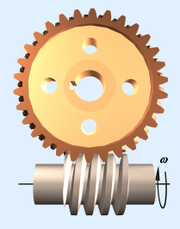
蜗杆传动轮齿旋向、转向的判断——
两类问题：
已知蜗杆、蜗轮的轮齿旋向和两者之一的转向，确定另一的转向
已知蜗杆、蜗轮的转向，确定两者轮齿旋向
没有计算题

Slide 37
第13章 带传动和链传动
基本概念★
弹性滑动，打滑，极限摩擦力
运动特点 (了解)
普通平带传动，V带传动，链传动
带传动 ★
受力分析，应力分析

Slide 38
不同类型带传动的特点和应用？
紧边松边判断方法？
提高带传动能力的方法?
打滑和弹性滑动的概念，差别?
即将打滑和正常工作时，紧边和松边拉力比值的关系?
不同带轮上摩擦力大小和方向比较?
大小带轮，带之间速度关系?
带传动的应力组成，最大应力位置和最小应力位置?
V带类型的选择依据？
带速设计的选择依据？
带轮直径选择依据？
没有计算题

Slide 39
第14章 轴
判定轴的类型★
传动轴，心轴，转轴的特点和应用
轴的结构设计★
轴的材料选择
作业题： 14－9

Slide 40
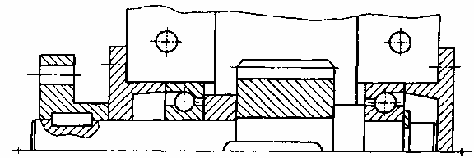
传动轴，心轴，转轴的定义，应用场合？
轴向和周向固定和定位方法？
轴向和周向固定和定位方法？
指出至少5处错误
没有计算题

Slide 41
第15章 滑动轴承
摩擦状态（掌握）
干摩擦，边界摩擦，液体摩擦，混合摩擦
滑动轴承的类型
向心滑动轴承，推力滑动轴承，静压滑动轴承，动压滑动轴承
动压油膜★
原理，条件
非液体摩擦计算 （了解）
失效形式（磨损，胶合），校核计算

Slide 42
摩擦不同类型？
动压油膜形成的条件?
向心滑动轴承形成动压油膜的过程?
动压油膜的影响因素？
轴瓦和轴承衬的材料选择?
润滑的目的，常用润滑剂的种类和应用场合?
液体静压滑动轴承与动压轴承的差别？
没有计算题

Slide 43
第15章 滚动轴承
基本概念★
接触角，基本额定寿命，基本额定动载荷，当量动载荷等
滚动轴承的代号 （了解）
基本代号，前置代号，后置代号
失效形式
疲劳点蚀，塑性变形
角接触向心轴承的轴向载荷计算★
附加轴向力，压紧/放松判断

Slide 44
接触角、基本额定寿命，基本额定动载荷，当量动载荷等概念?
哪些滚动轴承可承载径向力、轴向力?
角接触向心轴承轴向载荷的计算?
当量动载荷的计算?
滚动轴承基本额定寿命的计算?
例题： 16－4

Slide 45







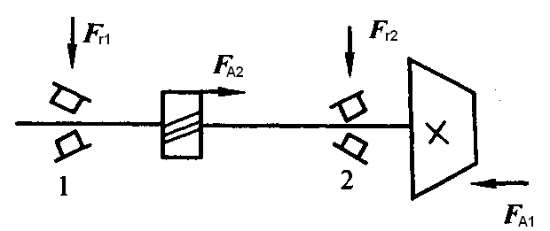
如图所示，已知减速器一根轴用两个圆锥滚子轴承支承，轴承的径向载荷 ， ，齿轮上的轴向力 ， 。试分别计算出两轴承所受的轴向载荷 和 。（假设轴承的内部轴向力 ）

